Slide 1

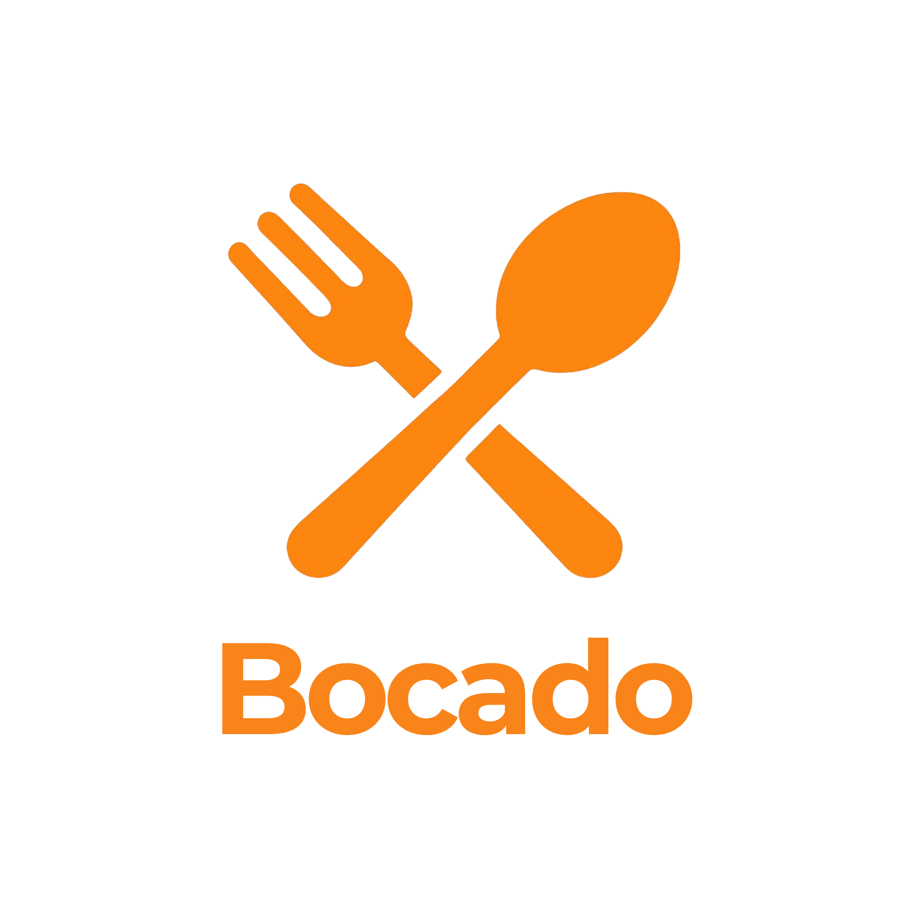
Bocado
Bocado
Aprender, compartir, ahorrar y comer mejor.
· Agustin Baied · Facundo Cuello · Franco Gabriel Fernandez
Notes:
Buenas tardes, quisiera comenzar con una pregunta simple: ¿Qué van a cocinar hoy en sus casas?

Slide 2
INTRODUCCIÓN
¿Qué preparo para comer hoy?
Recetas se pueden encontrar en cualquier lado, pero bien organizadas en ninguno.
Notes:
Si no lo saben, probablemente busquen en Google, le pregunten a la IA, o busquen esa receta que vieron en Instagram y guardaron para algún momento. Recetas se pueden encontrar en cualquier lado, pero bien organizadas en ninguno.

Slide 3
¿Costos?
01
¿Porciones?
02
¿Saludable?
03
Para responder eso, nació Bocado.
Notes:
Y aún con la receta en mano, quedan preguntas: ¿cuánto me va a costar prepararla? ¿es saludable? Para responder eso nació Bocado.

Slide 4
EL EQUILIBRIO DE UN BOCADO
Alimentarse no significa comer más, sino comer mejor.
Cantidad
Economía
Sabor
Saludable
Notes:
Creamos esta aplicación porque creemos que alimentarse no significa comer más, sino comer mejor. Un bocado representa el equilibrio entre respetar las porciones, cuidar la economía personal y disfrutar de algo rico.

Slide 5
“
Bocado es más que una aplicación que guarda recetas: Es un espacio para aprender a cocinar, compartir conocimiento, ahorrar en las compras y comer más sano.
Notes:
Bocado es más que una aplicación que guarda recetas: es un espacio para aprender, ahorrar y comer más sano. Nuestro propósito es centralizar esas experiencias en un único lugar, para que cualquiera construya su propio recetario digital mientras aprende de otros.

Slide 6
SECCIÓN 02
Capacidades individuales
El perfil, la creación de recetas y las herramientas que las hacen un proceso completo y replicable.
Notes:
El perfil es la carta de presentación a la comunidad, una oportunidad de exponer tu visión e intereses culinarios. El corazón de Bocado es la creación de recetas.

Slide 7
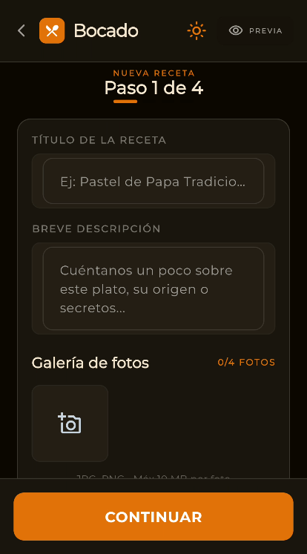
PERFIL
La carta de presentación a la comunidad
Biografía
Banner
Foto
Recetas
Buscador
Notes:
El perfil es la carta de presentación a la comunidad, una oportunidad de exponer tu visión e intereses culinarios.

Slide 8
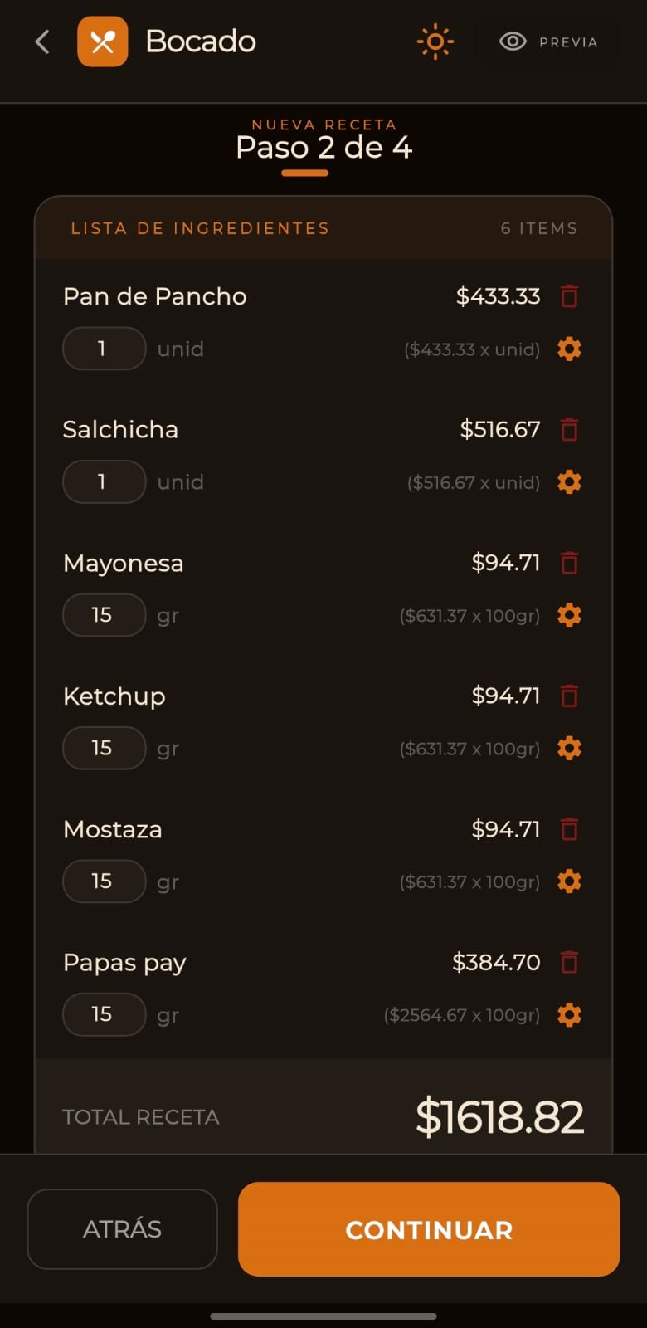
CREACIÓN DE RECETAS
Lista de ingredientes
Precios configurables
Notes:
Cada preparación queda documentada paso a paso: ingredientes con cantidades y precios, instrucciones detalladas, y etiquetas para facilitar la búsqueda.

Slide 9
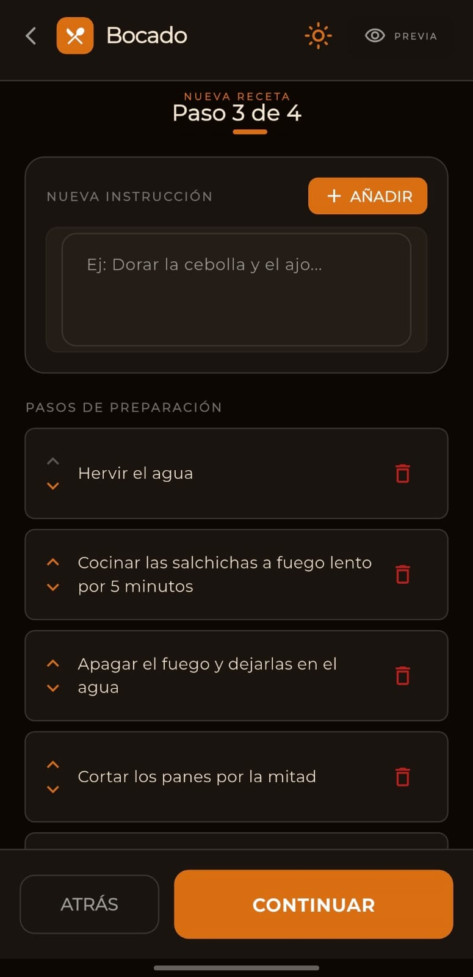
CREACIÓN DE RECETAS
Lista de instrucciones
Con orden intercambiable
Notes:
Cada preparación queda documentada paso a paso, con instrucciones detalladas y en orden intercambiable.

Slide 10
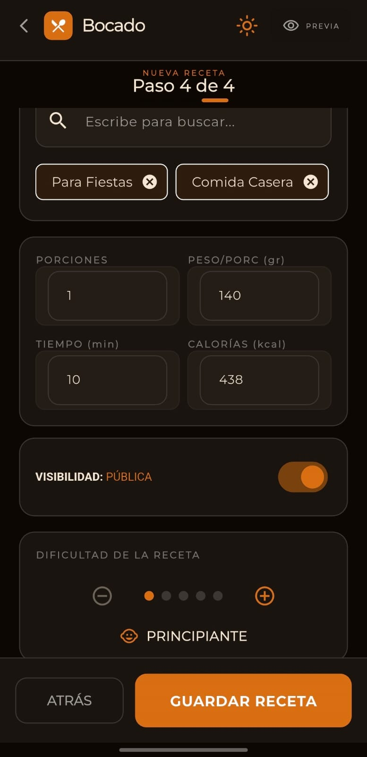
CREACIÓN DE RECETAS
Etiquetas para relacionar la receta
Dificultad · Estadísticas
Notes:
Etiquetas para facilitar la búsqueda, dificultad y estadísticas — entre otros campos que hacen de cada receta un proceso completo y replicable.

Slide 11
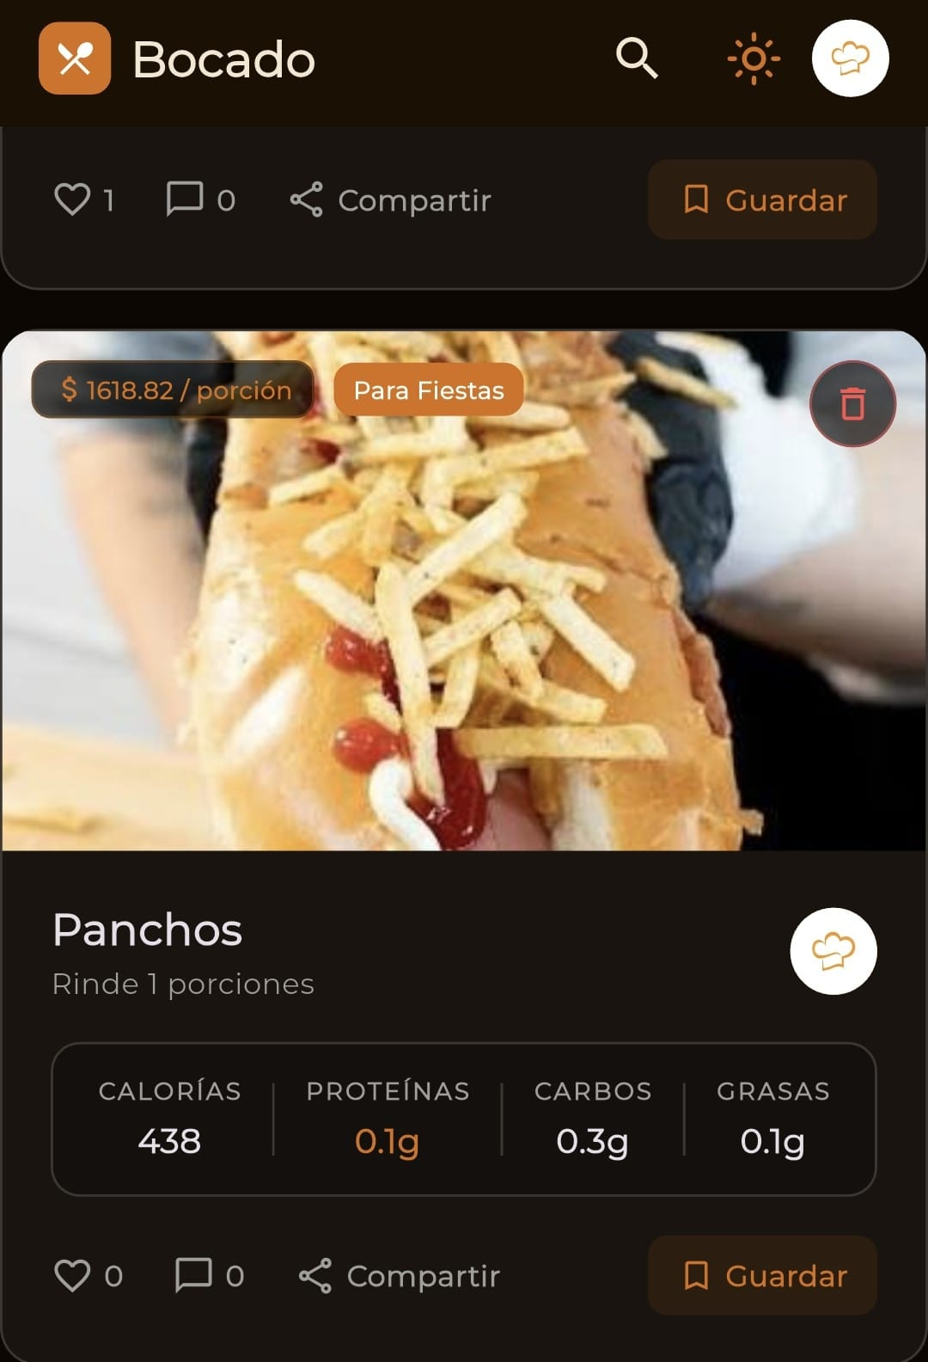
HERRAMIENTA CLAVE
Calculadora de costos
¿Cuánto compraste? ¿A qué precio?
Indica proporcionalmente el costo en materia prima. Un aliado fuerte para quien quiere emprender.
Notes:
Herramienta clave: Calculadora de costos. ¿Cuánto compraste? ¿A qué precio? Indica proporcionalmente el costo en materia prima. Ideal para quienes no se llevan bien con los números, y un aliado fuerte para quien quiere emprender.

Slide 12
SECCIÓN 03
Interacciones y comunidad
La confianza no la genera un algoritmo, sino las propias personas.
Notes:
Bocado no es solo un recetario digital: es una comunidad especial. Cada usuario puede recorrer perfiles, descubrir cocineros y compartir recetas.

Slide 13
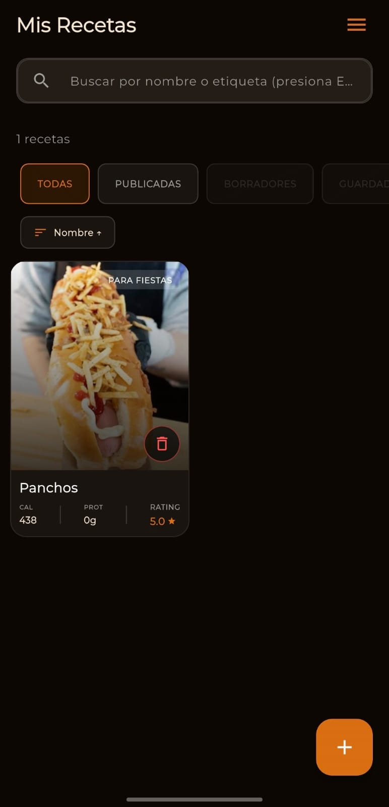
INTERACCIONES
Feed principal
El descubrimiento ocurre naturalmente. Podés filtrar por nombre, autor o etiquetas.
Notes:
Cada usuario puede recorrer perfiles, descubrir cocineros y compartir recetas. El descubrimiento ocurre naturalmente a través del feed principal. Si buscás algo específico, podés filtrar por nombre, autor o etiquetas.

Slide 14
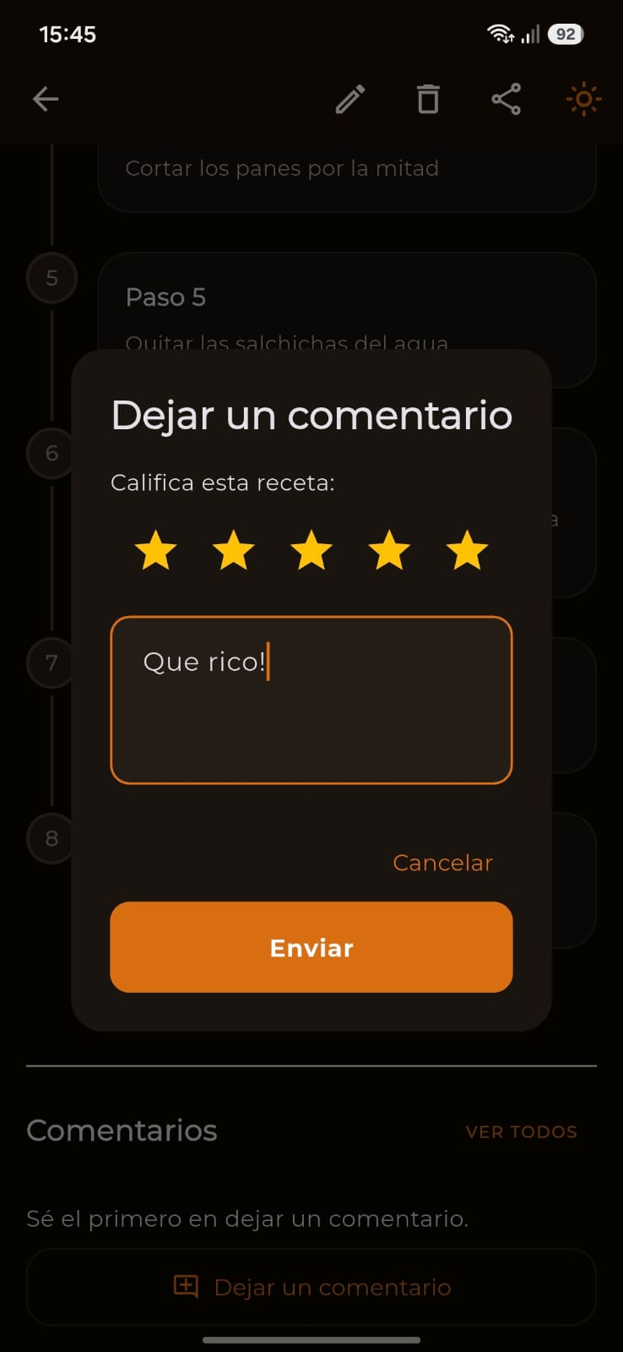
INTERACCIONES
Compartí! Comenta!
Likes, favoritos, calificaciones y seguidores: todo bien que le hacés a la comunidad vuelve en forma de recomendaciones.
Notes:
La confianza no la genera un algoritmo, sino las propias personas: likes, favoritos, calificaciones y seguidores. Todo bien que le hacés a la comunidad vuelve en forma de recomendaciones.

Slide 15
“
El verdadero valor de una receta no está en tenerla, está en compartirla.
Notes:
El verdadero valor de una receta no está en tenerla, está en compartirla. En Bocado, cada publicación tiene un objetivo único: enseñar, aprender y compartir sobre cocina.

Slide 16
ROADMAP
Bocado seguirá el mismo camino de descubrimiento
01
02
03
Calendario Semanal
Análisis Nutricional
Creación de Contenido
Notes:
Las próximas features: un planificador semanal de comidas, análisis nutricional avanzado, perfiles profesionales para creadores de contenido gastronómico, y un sistema de monetización para ellos.

Slide 17
MONETIZACIÓN
Suscripción Premium
Más espacio de guardado
Distinciones especiales de perfil
Mayor visibilidad en la comunidad
Notes:
Apuntamos a una comunidad activa de miles de usuarios. Para eso proponemos una suscripción Premium: más espacio de guardado, distinciones especiales de perfil y mayor visibilidad dentro de la comunidad.

Slide 18
Lo que representa Bocado
Salud
Educación
Responsabilidad
Economía
Comunidad
Tecnología
Notes:
Hoy les presentamos Bocado, y los invitamos a formar parte de una comunidad que se preocupa por la salud y economía personal.

Slide 19
Final de la presentación
Inicio de una vida mejor.
Muchas gracias.
Notes:
Hoy les presentamos Bocado, y los invitamos a formar parte de una comunidad que se preocupa por la salud y economía personal. Muchas gracias.

